Slide 1


Slide 2


HOẠT ĐỘNG ÂM NHẠC
Chủ đề: Phương tiện giao thông
Đề tài: Dạy hát: “ Em đi qua ngã tư đường phố”
Nghe hát: “Anh phi công ơi”
Trò chơi: Đèn xanh đèn đỏ
Đối tượng: 5-6 tuổi
Người soạn và dạy: Hoàng Thị Quế

Slide 3

Dạy hát:
Em đi qua ngã tư đường phố

Slide 4
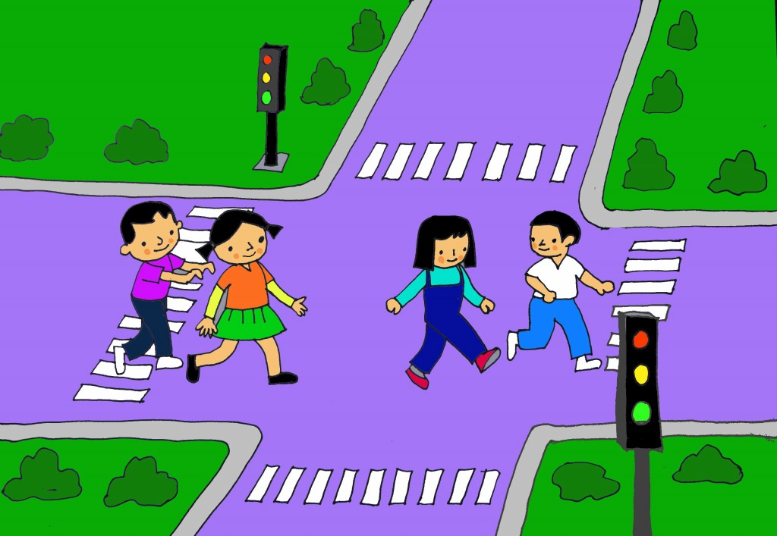

Slide 5
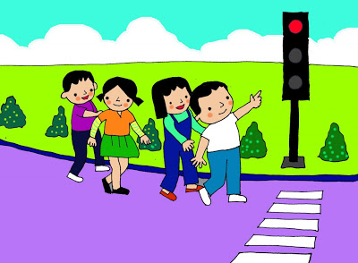

Slide 6
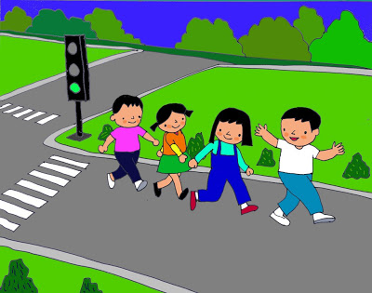

Slide 7

Nghe hát:
Anh phi công ơi

Slide 8

Trò chơi:
Đèn xanh đèn đỏ

